Slide 1
手机支架外观检测视觉方案（2D）
推动机器视觉无所不在的存在
视觉小百科

Slide 2
目录
项目描述
项目验证
1
2
2
目录
目录
目录
3
配置清单
3
4
逻辑流程
4
评估结果&注意事项
5
6
售后服务

Slide 3

一、项目描述
●产品名称：手机支架
●检测内容：外观缺损
●产品材质：铝合金
●产品颜色：银色
●检测区域(mm × mm)：200.0 * 200.0
●最大工作距离(mm)：不限制
●最小工作距离(mm)：不限制
●来料方式：传送带
●最小缺陷分辨要求(mm)：1
●检测节拍(pcs/min)：10
●检测时产品运动速度(m/s)：0
●工作距离(mm)：579
方案布局图

Slide 4

二、项目验证
参数名称 | 参数值
面阵相机型号 | A5031M/CU815
面阵相机类型 | 面阵相机
相机接口类型 | USB3.0
相机像素 | 640 * 480
镜头型号 | FA0613A
镜头品牌 | 长步道/CHIOPT
镜头焦距 | 6mm
镜头接口 | C
A(工作距离) = 579mm, B(视野宽度) = 220mm, C(视野长度) = 220mm
视野图

Slide 5

二、项目验证
检测流程

Slide 6

三、配置清单
系
统
构
成

Slide 7

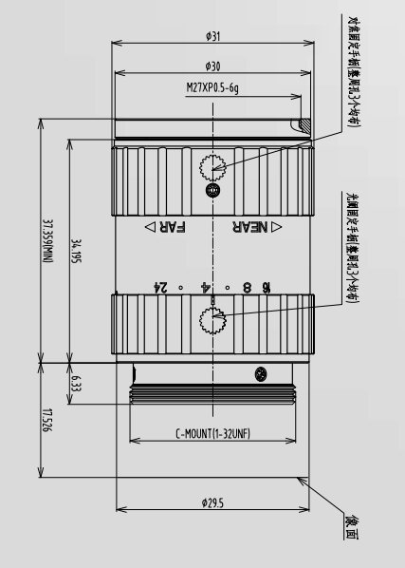
三、配置清单
相机尺寸图
镜头尺寸图

Slide 8
三、配置清单
序号 | 名称 | 型号 | 单位 | 数量 | 厂家
1 | 面阵相机 | A5031M/CU815 | 台 | 1 | 大华/dahua
2 | 镜头 | FA0613A | 个 | 1 | 长步道/CHIOPT
3 | 光源 | VLFHXA90D34X68X-24V-C | 个 | 1 | 纬朗/VLight
4 | 工控机 | - | 台 | 1 | -
5 | 显示器 | - | 台 | 1 | -
6 | 软件 | MechMind-DLK | 套 | 1 | 梅卡曼德/MechMind

Slide 9
四、逻辑流程
逻辑流程
├── 图像采集
│ └── 使用工业相机配合灿锐环形光源采集200×200mm检测区域图像
│ └── 确保铝合金表面反光区域通过光源角度调节得到均匀照明
├── 预处理
│ ├── ROI截取
│ │ └── 通过ROI工具框选产品核心检测区域（200×200mm）
│ ├── 亮度/对比度调整
│ │ └── 在图像处理工具中优化铝合金表面细节对比度
│ └── 掩膜处理（可选）
│ └── 使用全局掩膜遮盖非检测区域（如产品边缘反光区）
├── 缺陷分割
│ ├── 数据准备
│ │ ├── 导入包含划痕/凹坑/氧化等缺陷的银色铝合金样本
│ │ ├── 设置5张差异显著的缺陷样本作为初始训练集
│ │ └── 使用智能标注工具快速生成缺陷掩膜
│ ├── 模型训练
│ │ ├── 启用数据增强（旋转±15°，亮度±20%）
│ │ ├── 设置输入尺寸为1024×1024（确保1mm缺陷可识别）
│ │ └── 启动训练并监控精度曲线（目标mIoU≥95%）
│ ├── 模型验证
│ │ ├── 检查标注结果匹配矩阵（缺陷检出率≥99%）
│ │ └── 调整阈值使误报率≤0.5%
│ └── 模型导出
│ └── 选择GPU部署模式以满足10pcs/min节拍要求

Slide 10
四、逻辑流程
├── 结果处理
│ ├── 缺陷区域可视化标记
│ │ └── 在图像上叠加红色轮廓显示缺陷位置
│ ├── 分类统计
│ │ ├── 按缺陷类型（划痕/凹坑/氧化）生成统计报表
│ │ └── 记录单件产品缺陷数量及面积占比
│ └── NG判定
│ └── 根据缺陷严重程度自动标记OK/NG
└── 通信处理
└── 通过TCP/IP协议将检测结果发送至PLC
└── NG产品触发气缸分拣动作

Slide 11
五、评估结果&注意事项
05 评估结果 & 注意事项
现场环境
相机安装
物料一致性
风险点：铝合金表面反光可能导致成像不均
解决方案：采用环形光源+角度调节，确保均匀照明
风险点：焦距未精确校准导致图像模糊
解决方案：使用标定工具校准焦距至579mm工作距离
风险点：不同批次铝合金氧化程度差异影响检测
解决方案：定期更新训练样本以适应表面状态变化

Slide 12

六、售后服务
该设备上线后使用初期，我们会派专人进行全程跟踪；
处理解决可能发生的设备异常；
对现场人员进行培训指导；
设备调试完成后：售后服务一年；
若客户提出设备升级需求，我们会及时为您提供升级新方案。

Slide 13



感谢关注
视频号
抖音
更多信息请访问：www.ytzrtx.com

